Slide 1
Wecker
By JJT

Slide 2
Agenda
Planung
Implementierung

Slide 3
Planung

Slide 4
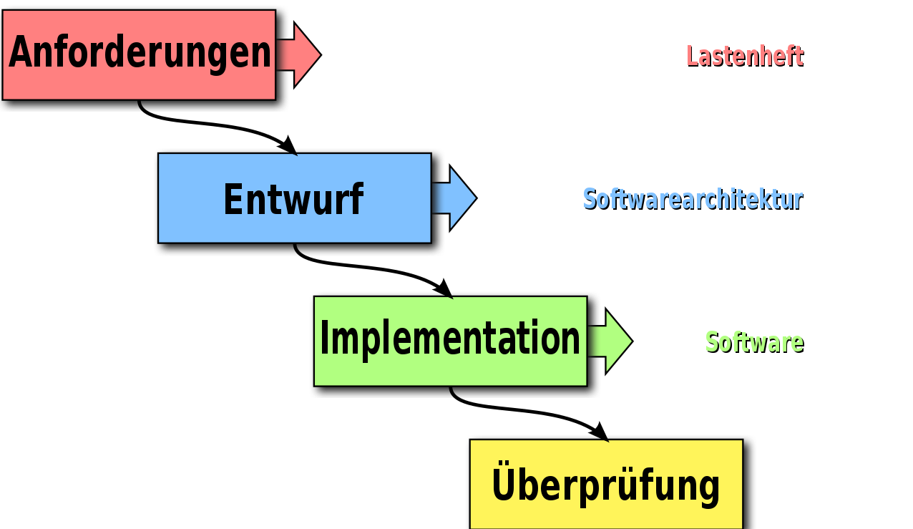
Orgranisation
Wasserfallmodel
Q1

Slide 5
Anforderungsanalyse (MosCow)
SHOULD HAVE
mmWave Sensor zum tracken
Display zeigt Zeit an
Klingelt weiter wenn Person im Bett liegen bleibt
Einstellungen übereine Webseite
Internet
Lautsprecher
Notfallbatterie Betrieb

Slide 6
Anforderungsanalyse (MosCow)
SHOULD HAVE 2
Daten
Weckzeiten
Aufenthaltszeiten im Bett
Avg. Zeit bis Wecker ausgeschaltet wurde.

Slide 7
Anforderungsanalyse (MosCow)
COULD HAVE
Einstellungen über Wecker einstellbar
Wetter
Ambient light
Schlafdaten speichern
Helligkeitssensor fuer Display
Temperatur sensor

Slide 8
Anforderungsanalyse (MosCow)
COULD HAVE 2
Data
Schlafzeiten
Schlafphasen
Bewegung im Schlaf
Schlafenszeiten

Slide 9
Zeitplan

Slide 10
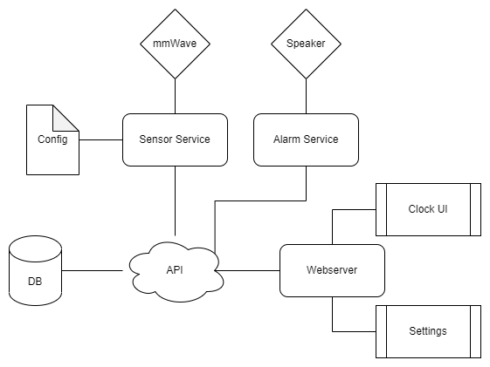
Architektur

Slide 11
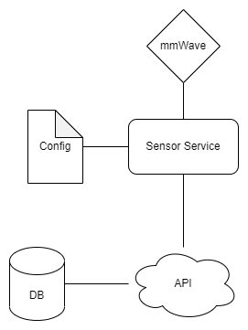
Sensor Service
Verbindung wird mit Hilfe einer Config Datei configuriert.
Sensor Service Polled mmWave-Sensor
Bei Statusveraenderung einer Area warden Daten Peristiert
Daten warden über REST-API in DB Peristiert

Slide 12
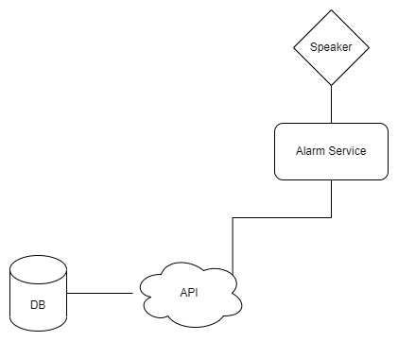
Alarm Service
Alarm Service holt sich alle 30 Sekunden Alarm-Konfiguration
Überprüft ob Alarm ausgelöst werden soll.
Polled Anwesenheitsstatus über REST-API (Wenn Alarm ausgelöst)

Slide 13
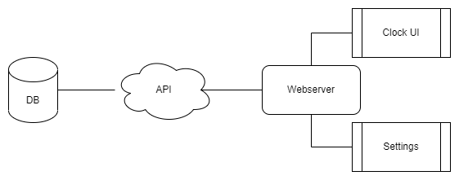
Web Server
Zeigt Aktuelle Zeit an
Alarm Configuration einstellbar
Configuration wird über die REST-API persistiert

Slide 14
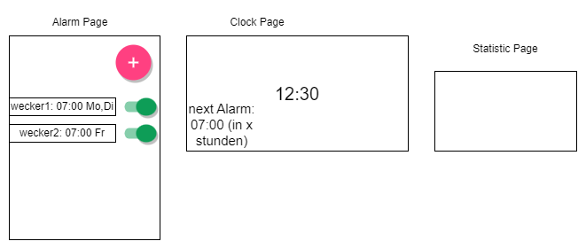
GUI

Slide 15
Implementierung

Slide 16
Webseite

Slide 17
REST-API
Eine Schnittstellendefinition
Hauptsächlich Maschinen-zu-Maschinen Kommunikation
Ressourcen
Ressourcen Aufruf/Veränderung über URI (Route)
HTTP
benutzt dessen CRUD Methoden (GET, POST, PUT, DELETE)

Slide 18
REST-API
Notation
GET /api/v1/cars
GET /api/v1/cars/:id
GET /api/v1/cars/:id?someFilter=blau
GET /api/v1/factories/:id/cars/:id

Slide 19
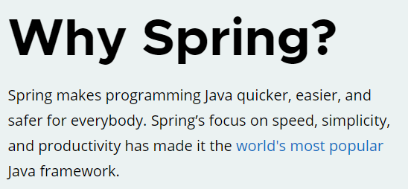
REST-API
Java
Spring Framework
Spring Boot
Webserver
Open-Source
Spring Web
REST-Funktionalitäten
Lässt sich aus einer Open API Definition Generieren

Slide 20

OpenApi
Standard für API Definitionen
Filetypen
YAML
JSON
Code Generation
Documentation Generation
Mock Server

Slide 21
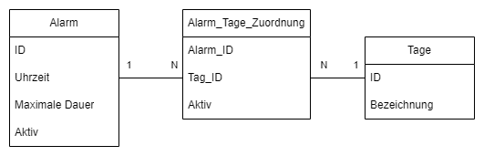
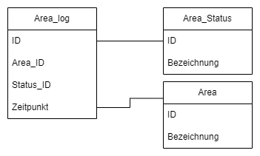
Datenbank
Wecker Configuration
Sensor Daten

Slide 22

Lightweight
Wenig Konfiguration nötig
File basiert (kein Server)

Slide 23
Sensoren

Slide 24
Docker?

Slide 25
Quellen
Q1 : https://de.wikipedia.org/wiki/Wasserfallmodell

